Slide 1

일본의 경제
2*12*109 권*우

Slide 2
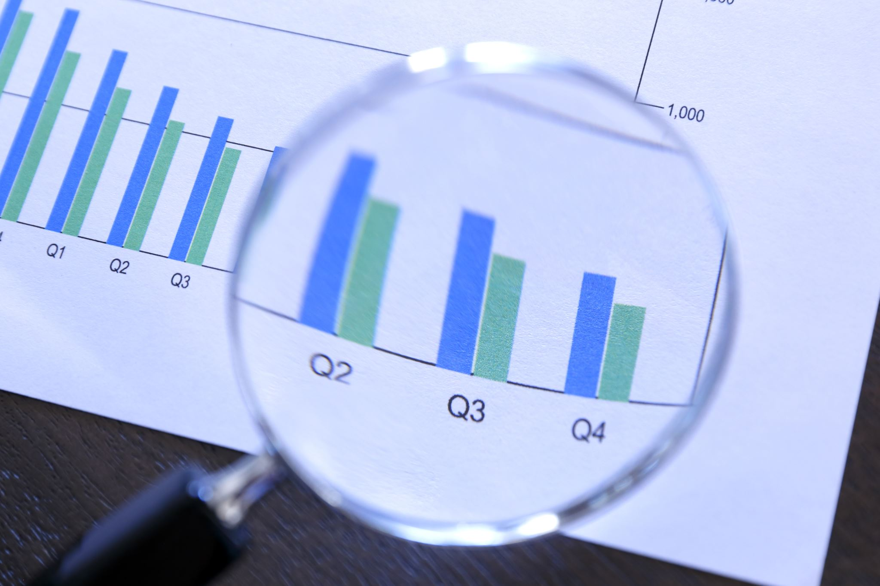
목차
에도 시대 경제
메이지 유신의 경제
20세기 초반의 경제 성장
쇼와 시대 초기와 군국주의
제2차 세계대전과 경제적 충격
전후 복구와 재건
일본의 고도 성장기의 시작
고도 성장기의 주요 산업
경제 기적의 배경
오일 쇼크와 경제 조정
일본의 버블 경제과 잃어버린 10년
2000년대의 경제 개혁
글로벌 금융 위기의 영향
아베노믹스의 정책
코로나19 팬데믹과 경제 충격
디지털 경제와 지속 가능성
최근 경제 동향

Slide 3
1.에도 시대 경제

Slide 4
에도 시대 개요 및 봉건제
에도 막부의 성립과 정치적 안정
에도 막부 성립 (1603년): 도쿠가와 이에야스가 에도(현재의 도쿄)에 막부를 열고 일본 전역을 통치하기 시작함.
정치적 안정: 에도 시대는 1603년부터 1868년까지 지속되었으며, 이 시기는 일본이 비교적 평화롭고 안정된 시기를 보낸 기간으로, 정치적 안정은 경제 발전의 토대가 되었음.
봉건제 사회 구조: 사무라이 계급이 지배하는 봉건 사회로, 다이묘(영주)들이 지방을 다스리고, 농민, 상인, 장인 등 다양한 계층이 존재함.

Slide 5
에도 시대 개요 및 봉건제
농업과 상업의 발전
농업의 발전: 에도 시대 초기에는 농업이 경제의 근간을 이루었으며, 새로운 농법과 관개 기술의 도입으로 농업 생산성이 크게 향상됨.
상업의 발전: 농업 생산량 증가로 인해 상업 활동이 활발해졌으며, 지역 간 교역이 확대됨. 이는 곡물, 직물, 공예품 등의 거래를 촉진함.
화폐 경제: 상업이 발전하면서 화폐 경제가 확대되었고, 금화, 은화, 동화 등의 다양한 화폐가 사용됨.
상인 계층의 성장: 상업의 발달로 상인 계층이 성장했으며, 이들은 경제 활동에서 중요한 역할을 담당함.

Slide 6
3-4: 도시화와 상업 활동
에도(도쿄), 오사카, 교토의 경제적 역할
에도(도쿄): 에도는 정치적 중심지이자 경제적 허브로 성장하였으며, 인구가 급증하여 세계 최대 도시 중 하나로 발전함. 대규모 상업 중심지로서 많은 시장과 상점이 번성함.
오사카: "일본의 부엌"으로 불리며, 일본 상업의 중심지로 발달함. 쌀 시장과 같은 대규모 시장이 존재하고, 일본 전역에서 농산물이 집결하여 거래됨.
교토: 전통적인 문화와 상업의 중심지로서, 섬유, 도자기, 공예품 등이 발달함. 교토는 특히 고품질의 공예품과 직물 생산으로 유명함.

Slide 7
4: 상인 계층과 경제 활동
상인 계층의 형성: 상업 활동의 발달로 인해 상인 계층이 두드러지게 성장함. 이들은 자본을 축적하고 경제적 영향력을 행사하게 됨.
상인 길드와 자치: 상인들은 길드를 조직하여 상업 활동을 조정하고 규제함. 이러한 길드는 특정 상품의 가격과 품질을 통제하며, 상인들의 권익을 보호함.
유통망의 발달: 전국적인 유통망이 발달하여, 주요 도시와 지역 간의 교역이 활발해짐. 이는 경제적 통합을 촉진하고 지역 간 경제적 상호 의존성을 강화함.
번창하는 시장: 에도 시대에는 많은 시장과 상점가가 번성하였으며, 상인들은 다양한 상품을 거래하면서 경제 활동을 활성화시킴. 대표적인 예로, 에도의 니혼바시, 오사카의 도톤보리, 교토의 니시키 시장 등이 있음.
금융 시스템: 상업 활동의 발달과 함께 금융 시스템도 발전하여, 쌀을 담보로 한 금융 거래 등이 이루어짐. 상인들은 신용 거래와 환어음 등을 통해 자금을 융통함.

Slide 8
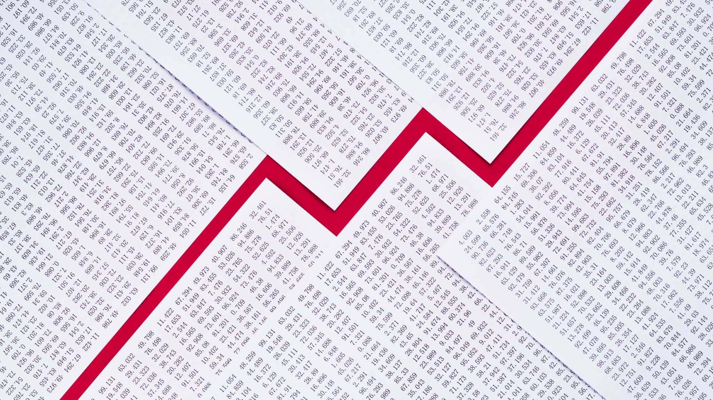
2. 메이지 유신의 경제

Slide 9
메이지 유신(1868)과 근대화
봉건제 폐지와 중앙집권적 정부 수립
메이지 유신 배경: 1868년 메이지 유신은 도쿠가와 막부의 종말과 함께 시작되었으며, 일본 사회를 급격히 변화시킴.
봉건제 폐지: 다이묘(영주)들이 소유하던 번(藩)이 폐지되고, 중앙 정부가 직접 관리하는 현(県)으로 재편됨. 이로써 일본은 중앙집권적 국가로 재구성됨.
중앙집권적 정부 수립: 천황 중심의 중앙 정부가 수립되었으며, 새 정부는 행정, 군사, 사법 시스템을 개혁하여 근대 국가로의 전환을 추진함.
사무라이 계급의 해체: 사무라이 계급이 특권을 잃고 해체되었으며, 이들 중 일부는 기업가나 정부 관리로 전환됨.

Slide 10
서구식 제도 도입과 경제 개혁
서구식 제도 도입: 메이지 정부는 서구의 법률, 교육, 군사 제도를 도입하여 일본을 근대화함. 이 과정에서 서구의 기술과 지식을 적극적으로 수용함.
헌법 제정과 의회 설립: 1889년 메이지 헌법이 제정되어 입헌군주제가 도입되었으며, 국회(의회)가 설립됨.
경제 개혁: 정부는 농업에서 산업으로의 경제 구조 전환을 목표로 다양한 경제 개혁을 단행함. 이는 은행 설립, 화폐 제도 정비, 상공업 진흥 등 다양한 분야를 포함함.
산업 정책: 정부는 ‘산업 입국’을 목표로 산업화를 촉진하였으며, 주요 인프라를 구축하고 민간 기업의 성장을 지원함.

Slide 11
산업화와 인프라 구축
철도와 통신 인프라 확충
철도 건설: 1872년 일본 최초의 철도 노선(도쿄-요코하마)이 개통되었으며, 이후 전국적으로 철도망이 확충됨. 이는 물자 이동과 사람들의 이동을 촉진하여 경제 성장을 가속화함.
통신 인프라: 전신망과 전화망이 구축되어 전국적으로 통신 인프라가 확충됨. 이는 정보의 빠른 전달을 가능하게 하여 상업 활동과 행정 효율성을 높임.
기타 인프라: 항만, 도로, 다리 등 기타 교통 인프라도 확충되어, 경제 활동을 지원함. 주요 항구 도시가 국제 무역의 중심지로 성장함.

Slide 12
중공업과 경공업의 발전
중공업 발전: 철강, 석탄, 조선 등 중공업이 급격히 발전하였으며, 정부는 직접적인 투자와 기술 도입을 통해 이들 산업을 육성함. 특히, 미쓰비시, 미쓰이 등의 대형 재벌이 중공업 분야에서 두각을 나타냄.
경공업 발전: 섬유, 직물 등 경공업도 함께 발전하여 일본 경제의 기초를 형성함. 초기에는 면직물 산업이 주를 이루었으나, 점차 다양한 경공업 분야로 확장됨.
기술 도입과 혁신: 서구의 선진 기술과 기계를 적극 도입하여 생산성을 향상시킴. 기술 교육과 연구 기관도 설립되어 인재 양성과 기술 혁신이 이루어짐.
경제 성과: 이러한 산업화와 인프라 구축 덕분에 일본은 근대적인 산업국가로 성장할 수 있었으며, 이는 후일 세계 경제 강국으로 도약하는 발판이 됨.

Slide 13
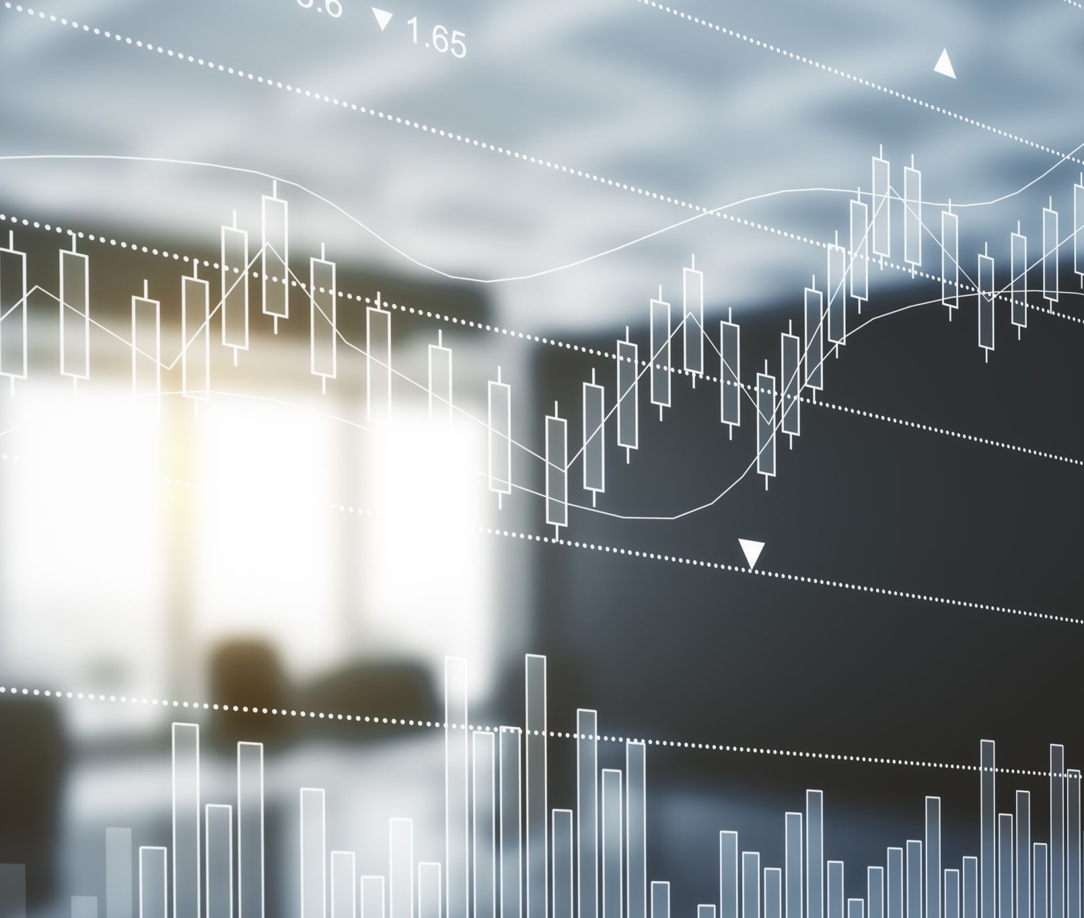
3. 20세기 초반의 경제 성장

Slide 14
제1차 세계대전 전후 경제 성장
군수 산업의 발달
제1차 세계대전의 영향 (1914-1918): 일본은 전쟁에 직접적으로 참전하지 않았으나, 연합국의 일원으로 군수 물자를 공급하면서 경제적 이득을 얻음.
군수 산업의 성장: 전쟁 기간 동안 일본의 군수 산업이 급격히 성장함. 군수품, 군함, 항공기 등의 수요가 증가하면서 관련 산업이 발전함.
산업 기반 확충: 전쟁을 계기로 일본은 군수 산업을 포함한 중공업의 기반을 확충하였으며, 이는 전후 경제 성장의 중요한 기반이 됨.
경제 성장: 전쟁 특수로 인해 일본 경제는 빠르게 성장하였으며, 국내 생산과 고용이 증가함.

Slide 15
무역 확대와 경제 성장
무역 확대: 전쟁 기간 동안 유럽 열강들이 아시아 시장에서 물러난 틈을 타 일본은 아시아 지역으로 무역을 확대함. 중국, 인도, 동남아시아 등과의 교역이 활발해짐.
수출 주도 성장: 일본은 섬유, 철강, 기계 등 다양한 제품을 수출하며 경제 성장을 지속함. 이는 일본 경제가 국제 무역에 의존하게 되는 중요한 계기가 됨.
경제 구조 변화: 전쟁 이후 일본의 경제 구조는 농업 중심에서 공업 중심으로 빠르게 변화함. 도시화가 진행되고, 공업화가 촉진됨.
인프라 발전: 무역 확대와 경제 성장에 따라 항만, 철도, 도로 등 인프라가 더욱 발전함.

Slide 16
금융 시스템과 교육 제도
근대 금융 시스템 도입
근대 금융 시스템의 구축: 메이지 유신 이후 시작된 금융 개혁이 20세기 초반에 더욱 본격화됨. 중앙은행인 일본은행이 설립되어 통화 정책을 주도함.
금융 기관의 발전: 은행, 보험사, 증권사 등 다양한 금융 기관이 설립되고 발전함. 이는 산업 자금 조달과 투자 활성화를 촉진함.
주식시장 성장: 도쿄 주식거래소 등 주식시장이 발전하여 기업들이 자본을 조달할 수 있는 기반이 마련됨. 이는 일본 경제의 자본 시장을 확장시키는 계기가 됨.
금융 규제와 정책: 정부는 금융 시스템의 안정을 위해 다양한 규제와 정책을 도입하여 금융 시장을 감독하고 보호함.

Slide 17
교육 개혁과 기술 개발
교육 제도의 개혁: 메이지 유신 이후 시작된 교육 개혁이 20세기 초반에도 지속되었으며, 의무 교육 제도가 확립되고, 고등 교육 기관이 설립됨.
기술 교육과 연구: 과학기술 교육과 연구가 강화되어, 공학, 의학, 자연과학 분야에서의 연구 개발이 활발해짐. 이는 산업 혁신과 기술 개발을 촉진함.
전문 인력 양성: 공업화와 경제 성장에 필요한 전문 인력을 양성하기 위해 기술 학교와 대학이 확충됨. 이는 일본 경제의 경쟁력을 높이는 중요한 요인이 됨.
해외 유학: 많은 일본 학생들이 서구로 유학을 가서 선진 기술과 지식을 습득하고 돌아와 일본의 근대화에 기여함. 이는 일본의 기술 수준을 높이는 데 기여함.

Slide 18

4.쇼와 시대 초기와 군국주의

Slide 19
군국주의와 경제 팽창
1930년대 군수 경제
1930년대 경제 배경: 1929년 세계 대공황의 여파로 일본 경제도 심각한 타격을 입음. 이로 인해 일본은 경제 회복과 자립을 목표로 군국주의 정책을 강화하게 됨.
군수 경제의 발달: 군부의 영향력이 증대하면서 군수 산업이 급격히 성장함. 정부는 군수품 생산을 위한 대규모 예산을 투입하고, 군수 공장을 설립하여 경제를 군사 중심으로 재편함.
중공업의 육성: 철강, 조선, 항공기 제조 등 중공업이 집중적으로 발전함. 이는 군사력 강화와 경제 회복을 동시에 추구한 정책의 결과임.
고용 창출: 군수 산업의 확대로 인해 많은 일자리가 창출되었으며, 이는 경제 활성화에 기여함. 실업률 감소와 경제적 안정을 가져옴.

Slide 20
아시아 지역으로의 팽창 정책
팽창주의 정책: 군국주의 정부는 경제적 자립과 자원 확보를 위해 아시아 지역으로의 팽창 정책을 추진함. 이는 만주사변(1931년)과 중일전쟁(1937년)으로 이어짐.
만주국 건설: 1932년 만주국을 세워 만주 지역을 경제적, 군사적 거점으로 활용함. 만주는 석탄, 철광석 등 풍부한 자원을 보유하고 있어 일본의 경제적 이익을 증대시킴.
아시아 시장 확대: 중국과 동남아시아 지역으로의 진출을 통해 일본 제품의 시장을 확대하고, 경제적 영향력을 강화함. 이는 일본 경제의 새로운 성장 동력을 마련함.
경제 협력과 통제: 일본은 점령 지역에서 자원을 확보하고, 현지 산업을 통제하여 군수 경제를 지원함. 이는 일본의 군사력을 뒷받침하는 중요한 기반이 됨.

Slide 21
경제적 긴장과 전쟁 준비
경제 동원의 강화
전쟁 경제로의 전환: 1930년대 후반부터 일본은 본격적으로 전쟁 준비를 위한 경제 동원 체제를 강화함. 이는 제2차 세계대전을 준비하기 위한 조치였음.
계획 경제 도입: 정부는 경제를 중앙에서 계획적으로 통제하고, 생산과 분배를 조절함. 이는 군수품 생산을 최우선으로 하는 경제 구조를 형성함.
국민 동원: 전 국민을 전쟁에 동원하기 위해 노동력을 최대한 활용하고, 여성과 청소년도 노동력으로 투입됨. 이는 군수품 생산을 극대화하기 위한 조치였음.
자원 통제: 석유, 철강, 석탄 등 주요 자원을 통제하고, 이를 군수 산업에 우선적으로 배분함. 이는 경제 자원의 효율적 이용을 목표로 함.

Slide 22
자원 확보를 위한 전쟁 준비
자원 확보의 중요성: 일본은 섬나라로서 자원이 부족하였기에, 해외 자원 확보가 전쟁 준비의 핵심 과제였음. 이를 위해 아시아 지역으로의 팽창을 지속적으로 추진함.
동남아시아 진출: 일본은 석유, 고무, 주석 등 전략 자원이 풍부한 동남아시아로 진출하여 자원을 확보하고자 함. 이는 태평양 전쟁(1941년)의 주요 배경이 됨.
물자 비축: 전쟁에 대비하여 식량, 연료, 금속 등 필수 물자를 비축함. 이는 장기 전쟁을 준비하는 과정에서 중요한 역할을 함.
경제적 긴장: 경제적 긴장 상태가 지속되면서 국내 경제는 군사 중심으로 재편되었고, 민간 소비와 생활 수준은 하락함. 이는 전쟁 준비의 부작용 중 하나였음.

Slide 23

5.제2차 세계대전과 경제적 충격

Slide 24
전쟁 기간 동안의 경제 변화
군수 경제와 전시 동원
군수 경제의 확대: 제2차 세계대전 동안 일본 경제는 완전히 군수 경제로 전환됨. 모든 산업과 자원이 전쟁 수행을 위해 동원됨.
전시 동원 체제: 정부는 전시 동원 법령을 통해 국민과 기업을 통제하고, 전쟁에 필요한 모든 자원을 군사 목적에 투입함. 노동력, 자원, 기술이 군사 생산에 집중됨.
생산 증가: 군수품 생산이 급증하면서 군수 공장이 24시간 가동되고, 군용기, 군함, 탄약 등의 생산이 크게 증가함. 이는 단기적으로 경제 활력을 유지하는 데 기여함.
기술 개발: 전쟁 기간 동안 군사 기술과 관련된 연구 개발이 활발히 이루어짐. 이는 전후 일본의 기술력 발전에 기여하는 토대가 됨.

Slide 25
경제적 피해와 자원 고갈
경제적 피해: 전쟁 후반으로 갈수록 연합군의 폭격과 해상 봉쇄로 인해 일본의 산업 인프라가 파괴되고, 주요 도시가 큰 피해를 입음. 특히, 히로시마와 나가사키에 대한 원자폭탄 투하로 인해 엄청난 인명 피해와 경제적 손실이 발생함.
자원 고갈: 전쟁이 장기화되면서 석유, 철광석, 고무 등 주요 자원이 고갈됨. 이는 전쟁 수행 능력을 약화시키고 경제적 어려움을 가중시킴.
식량 부족: 전쟁으로 인해 농업 생산이 감소하고, 식량 수입이 차단되면서 심각한 식량 부족 사태가 발생함. 이는 국민의 생활 수준을 크게 악화시킴.
사회 혼란: 전시 동원과 경제적 어려움으로 인해 사회적 혼란이 발생하고, 국민들의 불만과 불안이 증대됨. 이는 전후 일본 사회의 재건 과정에서 큰 도전 과제가 됨.

Slide 26
전후 복구와 재건
전쟁 후 경제 붕괴
경제 붕괴: 1945년 일본의 패망 이후 경제는 완전히 붕괴함. 산업 인프라의 파괴, 생산 능력의 상실, 자원의 부족 등으로 경제 활동이 거의 중단됨.
실업과 빈곤: 전쟁 후 많은 사람들이 실업 상태에 놓였으며, 빈곤과 식량 부족 문제가 심각하게 대두됨. 국민들은 기본적인 생계조차 유지하기 어려운 상황에 직면함.
화폐 가치 하락: 전후 인플레이션으로 인해 화폐 가치가 급격히 하락하고, 물가는 급등함. 이는 경제적 혼란을 더욱 가중시킴.
사회적 불안: 전쟁으로 인해 사회적 구조가 붕괴되고, 전후 복구 과정에서 사회적 불안과 혼란이 지속됨. 이는 경제 재건의 큰 장애물이 됨.

Slide 27
미국의 지원과 경제 재건
미국의 지원 (마셜 플랜): 미국은 일본의 경제 재건을 위해 대규모 경제 원조를 제공함. 이는 전후 일본 경제의 회복과 성장을 촉진하는 중요한 계기가 됨.
긴급 구호와 복구 계획: 미국은 긴급 구호 식량, 의약품, 자원을 지원하고, 일본 정부와 협력하여 복구 계획을 수립함. 이는 일본 경제의 기초를 재건하는 데 중요한 역할을 함.
경제 개혁: 미국의 주도로 토지 개혁, 노동 개혁, 재벌 해체 등 경제 구조 개혁이 추진됨. 이는 일본 경제의 민주화와 현대화를 촉진함.
산업 재건과 성장: 정부와 민간의 협력을 통해 산업 인프라가 재건되고, 새로운 기술과 경영 방식을 도입하여 경제 성장이 촉진됨. 이는 1950년대 이후 일본의 고도 경제 성장의 토대가 됨.

Slide 28
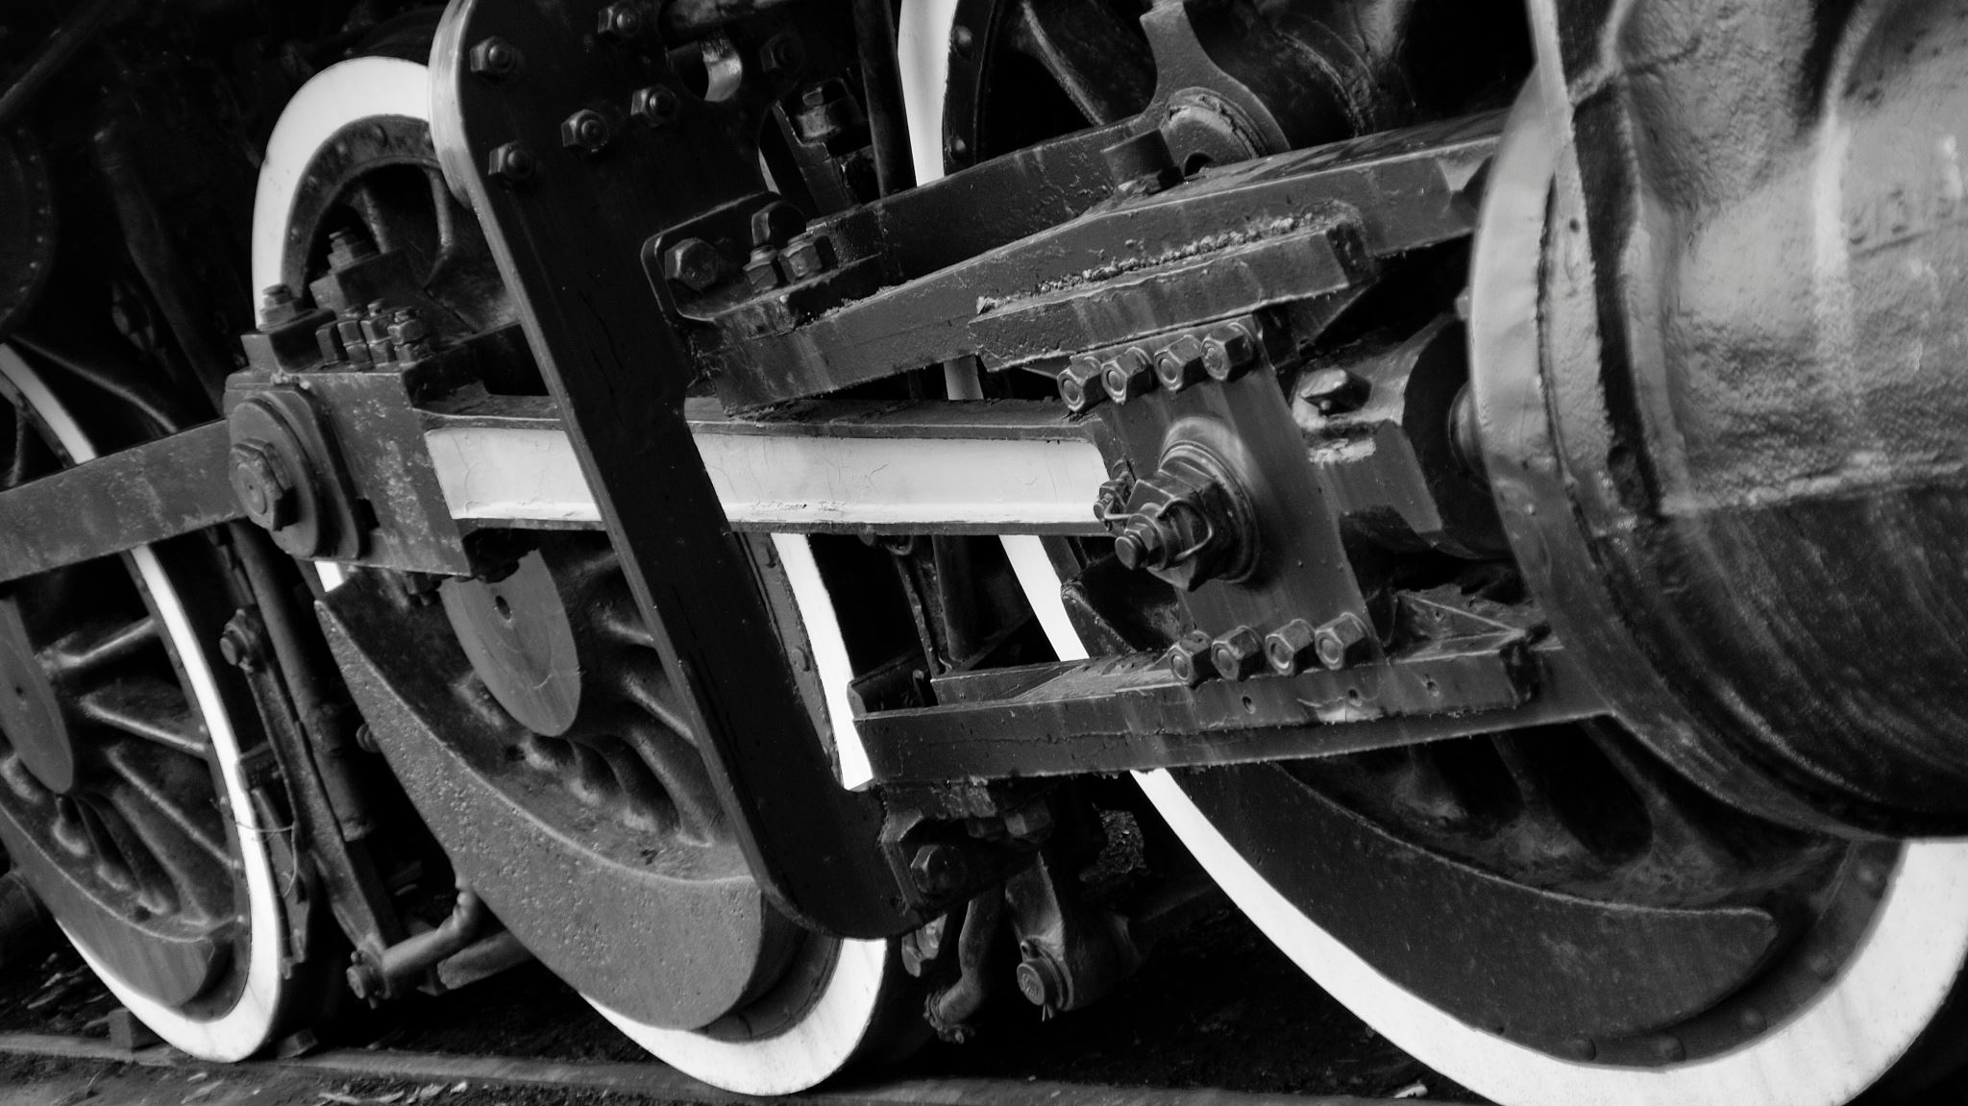
6.전후 복구와 재건

Slide 29
미국의 지원과 경제 재건
마셜 플랜과 경제 지원
마셜 플랜의 개요: 마셜 플랜은 제2차 세계대전 후 유럽과 일본의 경제 재건을 위해 미국이 제공한 경제 지원 프로그램으로, 일본도 이 계획의 일환으로 상당한 지원을 받음.
경제 원조: 미국은 일본에 식량, 원자재, 자본 등을 지원하여 경제 재건의 기초를 마련함. 이는 일본의 기본 생활 여건을 회복시키고 경제적 안정을 가져옴.
긴급 구호: 전쟁 직후 긴급 구호 물자를 통해 식량 부족 문제를 해결하고, 공장과 인프라 복구에 필요한 자재를 제공함.
산업 부흥: 미국의 원조는 일본의 산업 부흥과 경제 회복을 촉진하는 중요한 역할을 함. 이는 특히 제조업과 수출 산업의 재건에 크게 기여함.

Slide 30
농지 개혁과 산업 재편
농지 개혁: 미국의 주도로 일본은 대규모 농지 개혁을 실시함. 지주로부터 농지를 매입하여 소작농에게 분배함으로써 농업 생산성을 높이고, 농민들의 생활 수준을 향상시킴.
토지 소유권 변화: 농지 개혁으로 인해 많은 농민들이 자작농으로 변모하여 경제적 자립을 이루게 됨. 이는 농촌의 사회적 안정과 경제 발전에 기여함.
산업 재편: 전후 재건 과정에서 일본은 중공업 중심의 산업 구조를 재편하고, 경공업과 첨단 기술 산업을 육성함. 이는 산업의 다변화와 균형 잡힌 경제 성장을 목표로 함.
재벌 해체: 미국은 일본의 경제 민주화를 위해 재벌 해체를 추진함. 이는 경제 권력의 집중을 막고, 중소기업의 성장을 촉진함으로써 경쟁력을 강화함.

Slide 31
기술 혁신과 교육 제도
기술 개발과 교육 개혁
기술 개발: 전후 일본은 기술 개발에 큰 중점을 두고, 다양한 분야에서 연구와 혁신을 추진함. 이는 전자, 자동차, 화학 등 주요 산업의 경쟁력을 강화함.
정부 지원: 일본 정부는 과학 기술 연구에 대한 지원을 강화하고, 연구소와 대학에서의 연구 개발을 장려함. 이는 첨단 기술 산업의 발전을 촉진함.
교육 개혁: 전후 교육 제도 개혁을 통해 의무 교육을 강화하고, 고등 교육과 전문 기술 교육을 확충함. 이는 숙련된 인력을 양성하는 데 중요한 역할을 함.
교육 투자: 정부와 민간에서 교육에 대한 투자를 늘리고, 교육 시설과 프로그램을 현대화함. 이는 일본의 인재 양성과 기술 혁신을 뒷받침함.

Slide 32
기업의 역할과 혁신
기업 혁신: 일본 기업들은 전후 경제 재건 과정에서 적극적인 혁신을 추진함. 새로운 경영 기법과 생산 방식을 도입하고, 품질 관리(QC)와 효율성을 중시하는 경영 철학을 채택함.
자동차 산업의 부상: 도요타, 닛산 등 일본의 주요 자동차 제조사들은 품질과 기술 혁신을 통해 글로벌 시장에서 경쟁력을 확보하고, 일본 경제의 성장을 견인함.
전자 산업의 발전: 소니, 파나소닉 등 전자 제품 제조사들이 첨단 기술을 활용하여 혁신적인 제품을 개발하고, 세계 시장에서의 입지를 강화함.
중소기업의 성장: 전후 재편된 경제 구조 속에서 중소기업들이 중요한 역할을 하게 됨. 이들은 대기업과의 협력을 통해 혁신을 촉진하고, 경제 전반의 활력을 증대시킴.

Slide 33
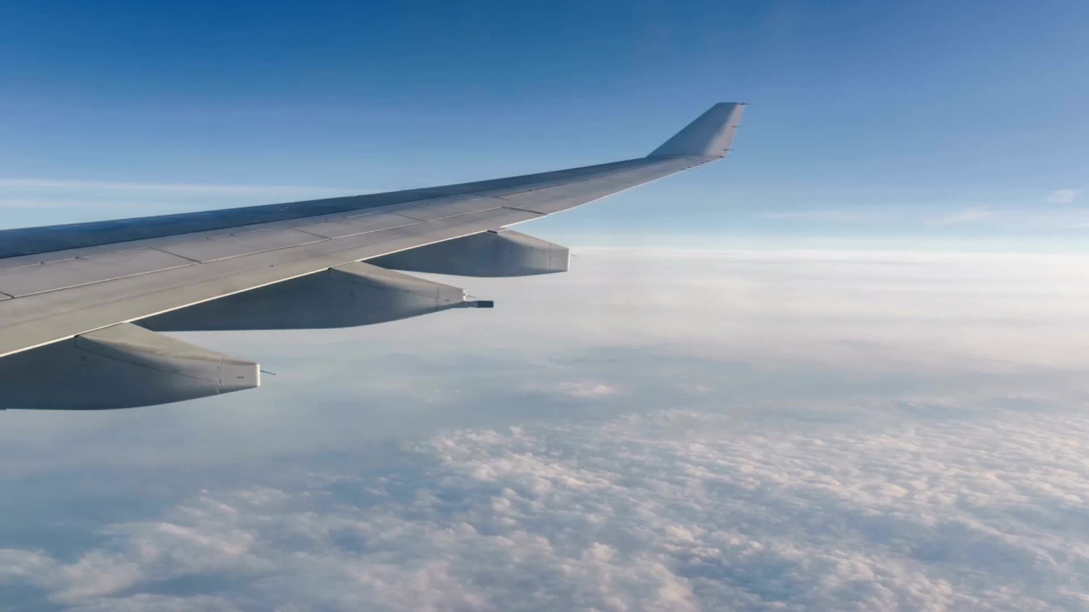
7.일본의 고도 성장기의 시작

Slide 34
1950년대 고도 성장기의 시작
전후 복구와 경제 성장의 동력
전후 복구의 성공: 1945년 이후의 전후 복구 과정에서 일본은 경제 구조를 재편하고, 인프라를 복구하며 경제 기초를 다짐. 이는 1950년대 고도 성장의 토대를 마련함.
미국의 지원: 마셜 플랜을 통한 미국의 경제 지원이 일본의 초기 복구와 경제 성장에 중요한 역할을 함. 이는 자본 투자와 기술 도입을 촉진함.
한국 전쟁 특수: 1950년대 초반 한국 전쟁 발발로 인한 군수품 수요가 급증하면서 일본 경제가 크게 성장함. 이는 산업 생산과 고용을 증대시키는 요인이 됨.
경제 계획의 도입: 일본 정부는 경제 재건 5개년 계획 등을 통해 체계적인 경제 발전 전략을 수립하고, 산업화와 경제 성장을 촉진함.

Slide 35
산업화와 수출 확대
산업화 촉진: 1950년대 일본은 중공업과 제조업 중심의 산업화를 적극 추진함. 철강, 기계, 자동차, 전자 등의 산업이 급성장함.
수출 주도 성장: 일본은 해외 시장 개척과 수출 확대를 통해 경제 성장을 이루었음. 이는 무역 수지 흑자와 외환 보유고 증가로 이어짐.
기업의 글로벌화: 일본 기업들은 국제 경쟁력을 강화하고, 해외 시장에 적극적으로 진출함. 이는 일본 경제의 성장 동력 중 하나가 됨.
노동력 활용: 전후 베이비붐 세대의 성인 도달로 노동력이 풍부해졌으며, 이는 경제 성장과 산업 확장을 가능하게 함.

Slide 36
주요 경제 정책
정부의 경제 계획과 지원
경제 기획청 설립: 정부는 경제 기획청을 설립하여 경제 정책을 체계적으로 수립하고, 경제 계획을 추진함. 이는 경제 발전 전략의 중심 역할을 담당함.
산업 정책: 정부는 특정 산업을 육성하기 위해 다양한 산업 정책을 시행함. 이는 철강, 조선, 전자 등 주요 산업의 경쟁력을 강화함.
금융 지원: 정부는 기업들에게 저리 대출과 금융 지원을 제공하여 자본 투자를 촉진함. 이는 기업들이 기술 개발과 생산 능력 확대에 투자할 수 있도록 도움.
무역 정책: 정부는 수출 장려 정책을 통해 일본 제품의 해외 시장 진출을 지원하고, 무역 장벽을 낮추기 위한 국제 협상을 추진함.

Slide 37
인프라 투자와 기술 개발
인프라 확충: 정부는 교통, 통신, 에너지 등의 인프라에 대규모 투자를 하여 산업 활동을 지원함. 이는 경제 성장의 중요한 기반이 됨.
도로와 철도 건설: 고속도로와 신칸센(고속철도) 등의 건설로 물류 효율성을 높이고, 지역 간 경제 연결을 강화함.
기술 혁신: 정부와 민간 기업은 연구 개발에 대한 투자를 증대하고, 기술 혁신을 통해 산업 경쟁력을 강화함. 이는 새로운 제품과 생산 방식을 도입하게 함.
교육 투자: 기술 인력 양성을 위해 교육 시스템을 개선하고, 과학기술 교육을 강화함. 이는 고도 성장기를 이끌어갈 인재를 양성하는 데 기여함.

Slide 38
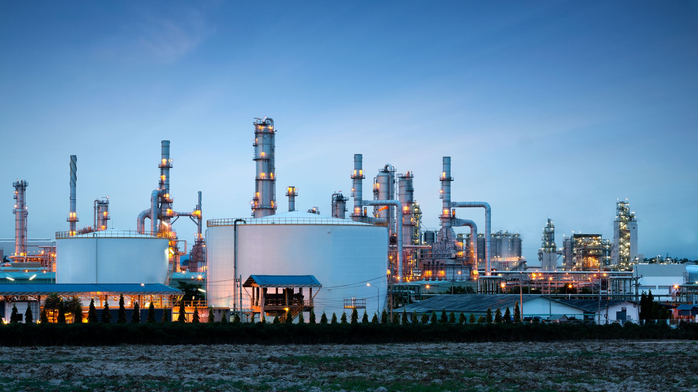
8.고도 성장기의 주요 산업

Slide 39

자동차 산업의 발전
주요 기업과 기술 혁신: 토요타, 닛산, 혼다 등 주요 자동차 회사들이 기술 혁신을 통해 성공적인 제품을 개발하였습니다. 연구 개발에 대한 투자가 늘어나며, 일본 자동차 기술은 세계적 수준으로 도약하였습니다.
수출 확대와 글로벌 시장 진출: 자동차 산업은 무역 수지 흑자를 이루며 세계 시장에서 강세를 보였습니다. 일본 자동차는 고품질과 경쟁력 있는 가격으로 세계 시장을 누빌 수 있었습니다.

Slide 40

전자제품 산업의 부상
가전제품과 IT 산업의 성장: 소니, 패나소닉 등의 기업을 중심으로 가전제품과 IT 산업이 급속히 성장하였습니다. 특히, 일본의 TV, 오디오, 비디오 등의 가전제품은 전 세계적으로 유명하였습니다.
혁신 제품과 시장 확대: 기술 혁신을 통해 새로운 제품들이 개발되었고, 이를 통해 시장이 확대되었습니다. 일본의 전자제품은 세계 시장에서 지속적으로 선도적인 역할을 하며 일본 경제의 성장을 견인하였습니다.

Slide 41

9.경제 기적의 배경

Slide 42

경제 기적의 주요 요인
기술 혁신과 품질 개선: 일본은 고도의 기술 혁신과 제품 품질의 개선을 통해 세계 시장에서 강력한 경쟁력을 확보하였습니다. 연구 개발 및 혁신에 대한 투자로 인해 새로운 기술과 제품이 지속적으로 출시되었으며, 이는 소비자들로부터 높은 평가를 받았습니다.
효율적인 생산 시스템: 일본 기업들은 효율적인 생산 시스템을 구축하여 비용을 절감하고 생산성을 향상시켰습니다. 카이제규, 5S 등의 생산성 개선 방법론이 도입되어 생산 과정이 최적화되었으며, 이는 경제 성장의 핵심 요소 중 하나였습니다.

Slide 43

해외 시장 확장과 무역
수출 주도형 경제 성장: 일본은 수출을 중심으로 한 경제 성장 모델을 채택하여 해외 시장에서의 경쟁력을 확보하였습니다. 우수한 품질과 기술력으로 인해 일본 제품은 세계 시장에서 높은 인정을 받아 무역 수지 흑자를 유지하며 경제를 성장시켰습니다.
주요 무역 파트너와 협정: 일본은 미국, 유럽, 아시아 등의 주요 무역 파트너들과 협정을 체결하여 무역 활동을 확대하였습니다. 특히, 자유무역 협정을 통해 무역 장벽이 낮춰지고 시장 접근성이 향상되었습니다. 이는 일본의 무역 활동을 더욱 원활하게 하였습니다.

Slide 44
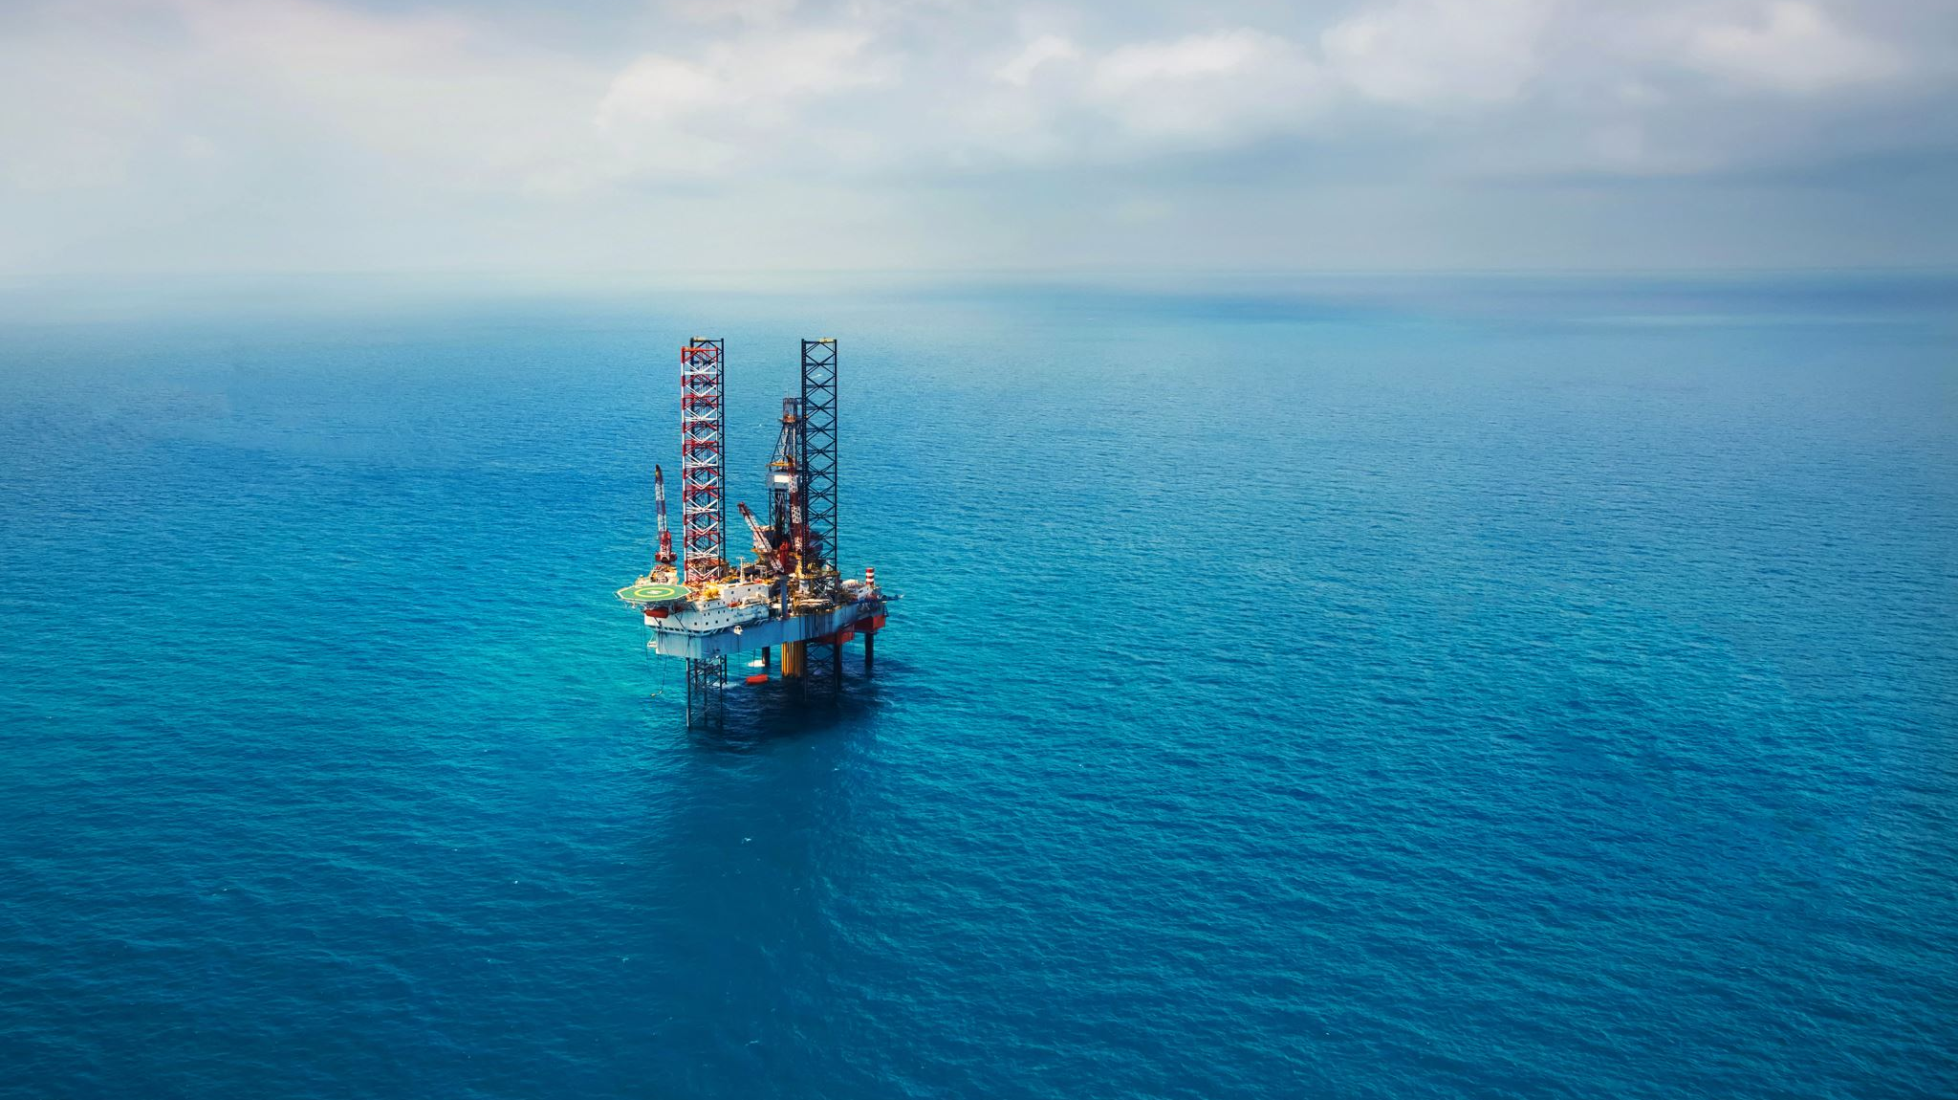
10.오일 쇼크와 경제 조정

Slide 45
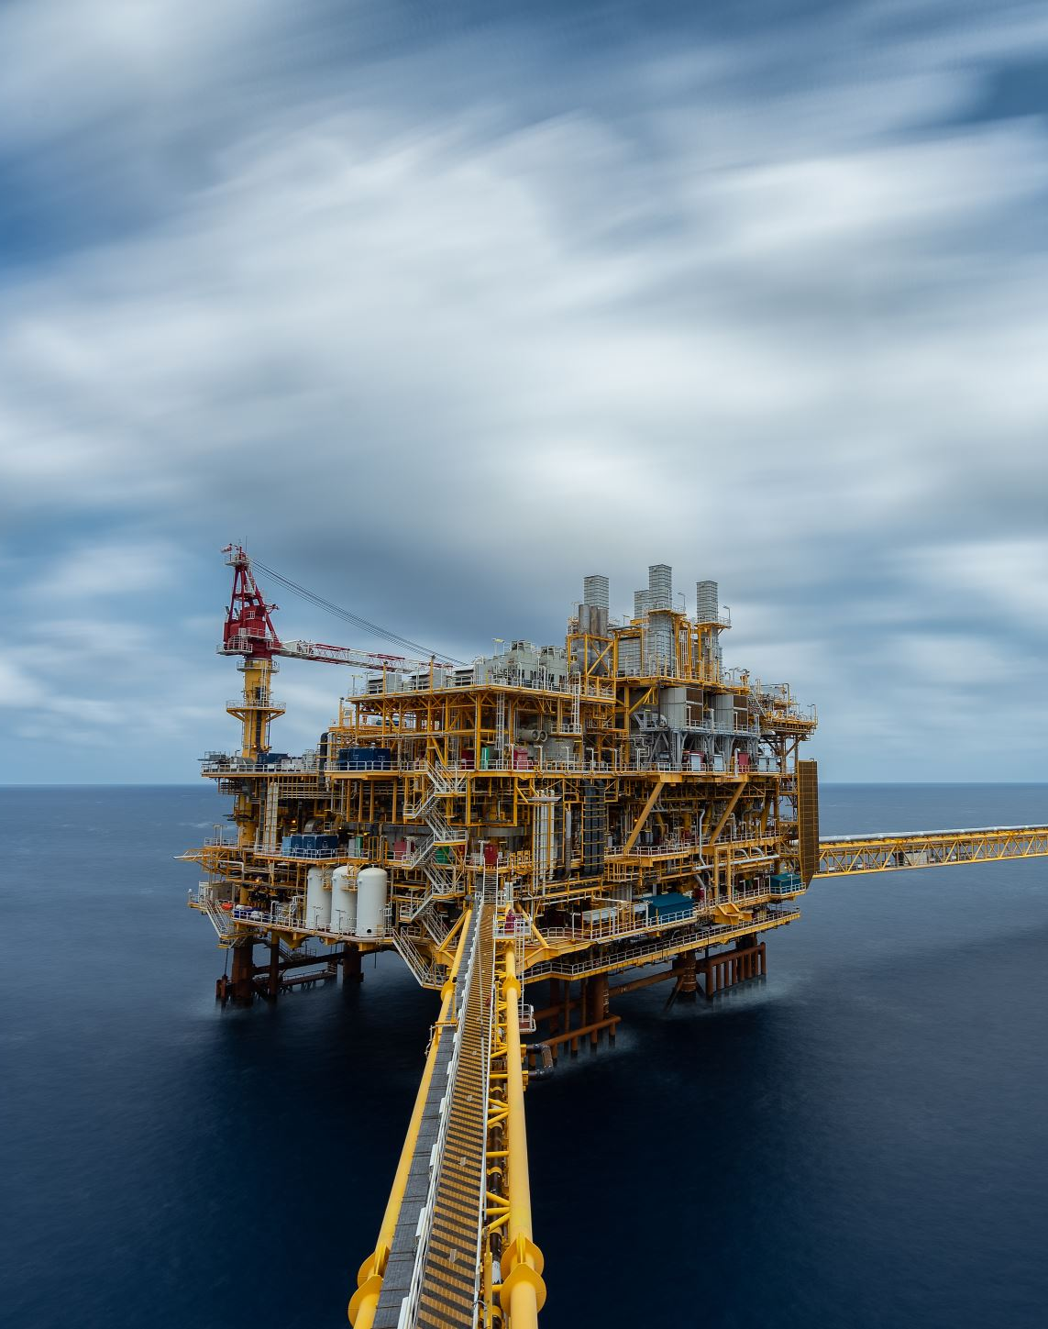
1970년대 후반 오일 쇼크
석유 가격 급등과 경제 충격: 1970년대 후반, 중동에서의 정치적 불안으로 인해 석유 가격이 급등하였습니다. 이로 인해 일본과 세계 각국의 경제는 큰 충격을 받았으며, 이를 "오일 쇼크"라고 합니다. 석유는 경제 활동의 중요한 요소이므로 가격 급등은 생산 비용을 증가시키고 소비자들의 구매력을 저하시켰습니다.
경제 조정 정책과 회복 전략: 일본 정부는 오일 쇼크로 인한 경제 위기에 대응하기 위해 다양한 정책을 시행하였습니다. 환율 조정, 에너지 절약 정책, 산업 구조 조정 등의 경제 정책을 통해 경제를 조정하였으며, 이는 경제의 안정화와 회복에 도움이 되었습니다. 또한, 새로운 에너지원 탐구와 대체 에너지 개발에도 투자하면서 석유 의존도를 낮추는 노력을 기울였습니다.

Slide 46

11.일본의 버블 경제과 잃어버린 10년

Slide 47

1980년대 버블 경제의 형성
자산 가격 상승과 과도한 투자: 1980년대, 일본은 경제적으로 급속한 성장을 경험하였습니다. 이는 자본과 부동산 시장에서의 엄청난 가격 상승과 함께 이루어졌습니다. 기업들과 개인들은 부동산과 주식 시장에 대규모 투자를 진행하였고, 이는 과도한 경제적 팽창을 초래하게 되었습니다.
부동산과 주식 시장의 거품: 부동산 가격과 주식 시장은 폭발적인 상승을 경험하며 거품이 형성되었습니다. 부동산 가격은 현실과 떨어져 있던 높은 수준으로 치솟으며, 주식 시장도 급격한 상승세를 보였습니다.

Slide 48
버블 붕괴와 경제적 충격
1991년 버블 붕괴: 1991년, 버블 경제는 결국 붕괴하였습니다. 부동산과 주식 시장의 과열로 인한 폭락은 경제적 충격을 초래하였으며, 이는 '잃어버린 10년'으로 알려지는 장기 불황의 시작이 되었습니다.
금융 위기와 장기 불황: 버블 붕괴는 금융 위기로 이어졌습니다. 은행들은 대규모 파산을 경험하고, 일본 경제는 장기적인 불황에 빠지게 되었습니다. 고용률은 상승하였고, 소비와 투자는 감소하며, 일본 경제는 침체 상태에 빠졌습니다.

Slide 49

12. 2000년대의 경제 개혁

Slide 50

구조 개혁과 경제 활성화
금융 시스템 개혁: 2000년대, 일본은 금융 시스템을 개혁하여 경제를 활성화하는 데 주력하였습니다. 이러한 개혁은 금융 기관의 투명성을 높이고, 시장의 효율성을 향상시키는 데 기여하였습니다. 또한, 금융 기관 간의 경쟁을 촉진하여 소비자들에게 더 나은 서비스를 제공하고, 자본의 유동성을 증가시켰습니다.
기업 구조조정과 경쟁력 강화: 일본은 기업 구조조정을 통해 경쟁력을 강화하는 데도 주력하였습니다. 비효율적이고 과도한 기업들을 합병하거나 리더십을 개선하여 경쟁력을 향상시켰습니다. 또한, 기술 혁신과 연구 개발에 대한 투자를 촉진하여 새로운 시장을 개척하고 글로벌 시장에서의 경쟁력을 강화하였습니다.

Slide 51

13.글로벌 금융 위기의 영향

Slide 52

2008년 글로벌 금융 위기
위기의 일본 경제에 미친 영향: 2008년의 글로벌 금융 위기는 일본 경제에도 큰 타격을 입혔습니다. 글로벌한 경기 침체로 인해 일본의 수출이 감소하였고, 내수와 투자 역시 위축되었습니다. 특히 일본의 수출업체와 금융 기관들은 실적 하락과 파산 위기에 직면하였습니다. 또한, 글로벌한 금융 위기는 일본의 경기 침체를 악화시켰으며, 실업률이 상승하고 소비가 감소하는 등의 경제적 문제가 발생하였습니다.
회복을 위한 정책 대응: 일본 정부는 글로벌 금융 위기에 대응하기 위해 다양한 정책을 시행하였습니다. 확장적인 재정 정책과 통화 정책을 통해 경제를 활성화하려고 노력하였으며, 금융 시스템을 안정화시키기 위해 조치를 취하였습니다. 또한, 일본은 국제적인 협력을 강화하여 글로벌 경제 위기에 대응하였습니다.

Slide 53

14.아베노믹스의 정책

Slide 54
아베 신조 총리의 경제 정책
통화 완화, 재정 정책, 구조 개혁: 아베노믹스는 아베 신조 총리가 2012년에 발표한 경제 정책으로, 일본 경제의 활성화와 성장을 목표로 하였습니다. 이 정책은 "세 가지의 화살"이라고 불리는데, 첫째로 통화 완화 정책을 통해 인플레이션 목표를 달성하고 경기를 활성화시키려는 것이며, 둘째로 재정 정책을 통해 경기를 부양하고 인프라 투자를 촉진하였습니다. 마지막으로 구조 개혁을 통해 일본 경제의 유연성을 높이고 생산성을 증가시키려는 노력이 있었습니다.
경제 회복과 성장 촉진: 아베노믹스는 일본 경제의 회복과 성장을 촉진하기 위해 여러 가지 노력을 기울였습니다. 통화 완화와 재정 정책은 경제 활동을 촉진하고 인플레이션을 유발하여 소비를 촉진하였습니다. 또한, 구조 개혁은 일본 경제의 구조적인 문제를 해결하고 경제 성장의 기반을 강화하였습니다. 이러한 정책들은 일본 경제의 회복과 성장을 이끌어내는 데 중요한 역할을 하였습니다.

Slide 55

15.코로나19 팬데믹과 경제 충격

Slide 56

2020년 이후 코로나19 팬데믹
팬데믹의 경제적 영향: 2020년 이후, 전 세계적으로 코로나19 팬데믹이 발생하였습니다. 이로 인해 일본 경제 또한 큰 충격을 받았습니다. 경제 활동이 중단되고 생산이 감소하면서 일본의 수출과 내수가 감소하였으며, 소비자 심리가 위축되고 실업률이 상승하였습니다. 또한, 여행 및 관광 산업 등의 서비스 산업은 특히 큰 타격을 받았습니다.
정부의 경기 부양책: 일본 정부는 코로나19로 인한 경제 위기에 대응하기 위해 다양한 경기 부양책을 시행하였습니다. 재정 지원을 통해 소득 보호와 생계 유지를 위한 긴급 지원을 제공하고, 기업에 대한 자금 지원을 강화하였습니다. 또한, 세제 혜택을 제공하고, 고용 유지를 위한 정책을 시행하여 경제의 회복을 촉진하려고 노력하였습니다.

Slide 57

16.디지털 경제와 지속 가능성

Slide 58

디지털 경제로의 전환
디지털화와 경제 성장: 현대 사회에서는 디지털 경제가 더욱 중요해지고 있습니다. 디지털 기술의 발전은 새로운 산업 모델과 비즈니스 방식을 형성하고, 생산성과 효율성을 향상시킵니다. 일본 또한 디지털 경제로의 전환을 촉진하여 경제 성장을 이루고자 하고 있습니다. 인공지능, 빅데이터, 사물인터넷 등의 기술을 적극적으로 채택하여 산업의 디지털화를 촉진하고, 이를 통해 새로운 가치를 창출하고 경제 성장을 이끌어내고 있습니다.
지속 가능한 발전 목표: 디지털 경제로의 전환은 뿐만 아니라 지속 가능한 발전에도 기여할 수 있습니다. 디지털 기술은 에너지 효율성을 높이고 자원 사용을 최적화하는 데 도움이 될 수 있습니다. 또한, 디지털 경제는 지속 가능한 소비 및 생산 모델을 지원하고, 환경 보호 및 친환경 산업의 발전을 촉진할 수 있습니다. 따라서, 일본은 디지털 경제의 발전을 통해 지속 가능한 경제 발전을 실현하는 데 주력하고 있습니다.

Slide 59

17.최근 경제 동향

Slide 60
최근의 경제 성장률과 전망
현재 경제 상황과 향후 전망: 최근의 일본 경제는 다양한 요인들에 의해 영향을 받고 있습니다. 코로나19 팬데믹으로 인한 경제 충격과 정책 대응, 그리고 디지털 경제로의 전환 등이 주요한 요인 중 하나입니다. 경기 부양책의 시행과 백신 접종 등으로 경제는 점차 회복되고 있지만, 여전히 불확실성이 존재합니다. 일본은 지속적으로 경기 부양책을 시행하고 디지털 경제로의 전환을 가속화하여 경제의 안정화와 성장을 추진하고 있습니다.
글로벌 경제 환경과의 상호작용: 일본 경제의 성장과 안정은 글로벌 경제 환경과의 상호작용에 크게 영향을 받습니다. 특히 미국과 중국 등 주요 경제 국가들의 경제 상황은 일본 경제에 직간접적인 영향을 미칩니다. 또한 국제 무역 활동과 금융 시장의 변동은 일본의 수출과 금융 부문에 큰 영향을 미칠 수 있습니다. 따라서, 일본은 글로벌 경제 동향을 면밀히 점검하고 적절한 대응을 취해야 합니다.

